Slide 1
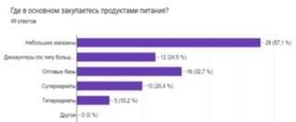
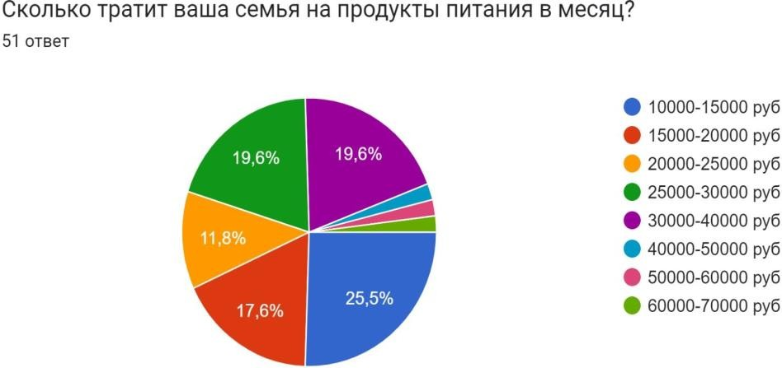
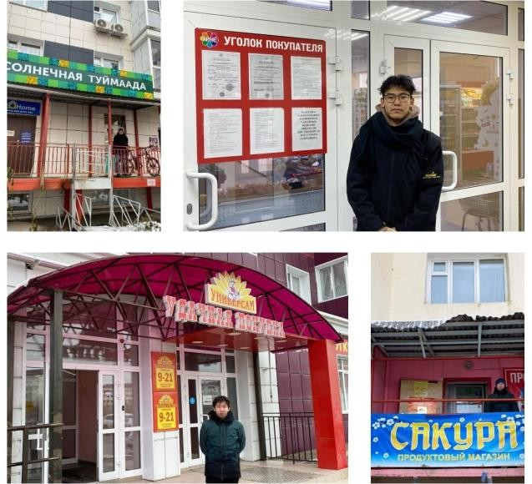
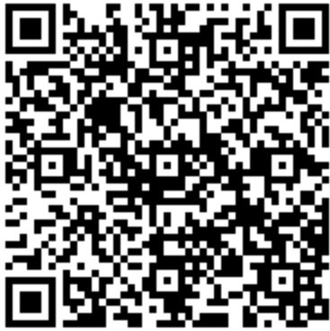
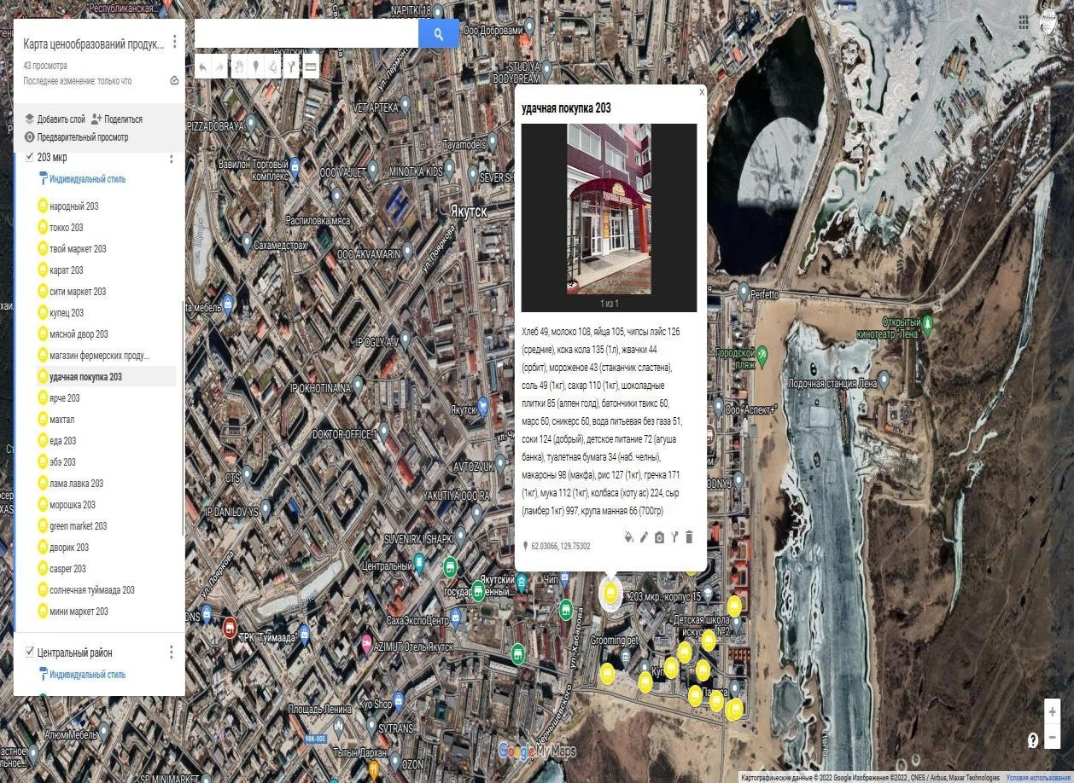
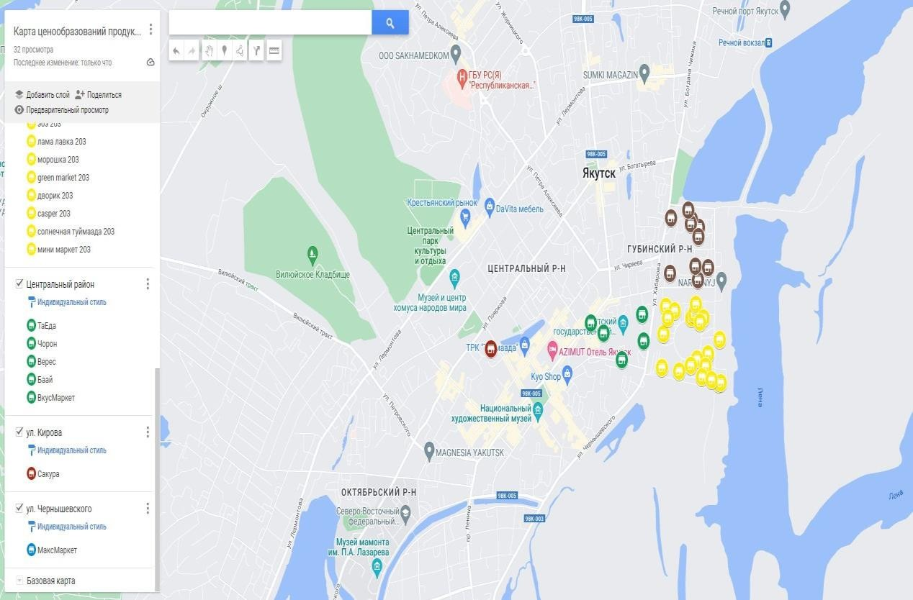
Экономико-географическое картографирование ценообразований
на территории г. Якутска
Выполнили: Федоров Юрий, Васильев Иван, МАНОУ ДДТ им. Ф.И. Авдеевой, 8 Б класса МАОУ НПСОШ №2
Научный руководитель: Нестерова Екатерина Алексеевна, педагог дополнительного образования
Актуальность. Карты и атласы городских территорий на сегодняшний день образуют отдельную отрасль картографии. Как следствие, города играют большую роль во всех сферах человеческой жизнедеятельности.
Особое значение приобретают вопросы цен на продукты питания. Исследование проводилось в ДДТ им. Ф.И. Авдеевой (Детский технопарк Кванториум)
Целью данного исследования является составление интерактивной карты цен на основные продукты питания в магазинах г. Якутска.
Задачи:
Провести опрос потребителей
Составить интерактивную карту ценообразования
Провести пространственный анализ полученных данных
На основе анализа сделать выводы
Наш проект не требует финансовых вложений, так как всю работу делаем мы сами своими руками. Также разработка интерактивных карт абсолютно бесплатна.
Методика исследования
- Создание слоя и внесение
ценообразований;
данных
в интерактивную карту
Сбор необходимой информации о ценообразованиях на продукты питания в магазинах;
Проводился мониторинг и анализ магазинов продуктов питания в г. Якутске
Результат: Создание интерактивной карты ценообразований на продукты питания
QR-код интерактивной карты
Таблица. Фрагмент условных обозначений Хлеб 49 руб. (белый яхк), молоко 106 руб. (2,5%
молочный дождик), чипсы Lays 106 руб. (средние 80гр), Кока Кола 266 руб. (2л), жвачка 43 руб. (орбит обычная), мороженое 49 руб. (стаканчик сластена), соль 44 руб., сахар 105 руб. (850гр), Алпен Голд 99 руб. (обычная 85гр), Twix 65 руб. (55гр), Mars 66 руб. (50гр), Snickers 59 руб. (50гр), вода питьевая 84 руб. (без газа 1,5л), сок (любимый) 128 руб. (1л), детское питание 64 руб. (агуша банка пюре 115гр), туалетная бумага 32 руб. (набережные челны), макароны 91 руб. (makfa), рис 174 руб., гречка 331 руб. (1,5кг), мука 82 руб. (1кг), колбаса 200 руб. (хоту ас), сыр 216 руб., крупа манная 87 руб. (700гр), чай 59 руб.(принцесса нури черный маленькая), яйца 98 руб.(10шт)
Хлеб 49 руб. (белый яхк), молоко 108 руб. (2,5% молочный дождик), чипсы Lays 126 руб.(средние 80гр), Кока Кола 135 руб. (1л), жвачка 44 руб. (орбит обычная), мороженое 43 руб. (стаканчик сластена), соль 49 руб., сахар 110 руб. (850гр), Алпен Голд 85 руб. (обычная 85гр), Twix 60 руб. (55гр), Mars 60 руб. (50гр), Snickers 60 руб. (50гр), вода питьевая 51 руб. (без газа 1л), сок (любимый) 124 руб. (1л), детское питание 72 руб. (агуша банка пюре 115гр), туалетная бумага 34 руб. (набережные челны), макароны 98 руб. (Makfa), рис 127 руб., гречка 171 руб., мука 112 руб. (1,5кг), колбаса 224 руб. (хоту ас), сыр 997 руб. (ламбер 1кг), крупа манная 66 руб. (700гр), яйца 105 руб. (10шт)
1. Ярче 203мкр 1
Рис.1 Изображение со спутника
2.
Удачная покупка
203мкр 35/1
Рис.2 Скрин интерактивной карты
Заключение
Таким образом, нами предпринята попытка создать интерактивную карту ценообразований г. Якутска, которая наглядно содержит информацию о ценах на продукты питания. Это по сути будет навигационная система для жителей города.

